Slide 1

nadpis
Základní škola, Hrádek 203
Projekt: CZ.1.07/1.400/21.1220
VY_32_INOVACE_09_Přírodověda_03_4. ročník _Neživá příroda
Autor: Mgr. Jana Burdzová
Použití: určeno k prezentaci na interaktivní tabuli
Anotace: Jedná se o výukovou prezentaci určenou
k upevňování a rozšiřování učiva. Žáci jsou vedeni
k aktivnímu řešení problému. Materiál je určen pro výuku žáků s lehkým mentálním postižením.

Slide 2
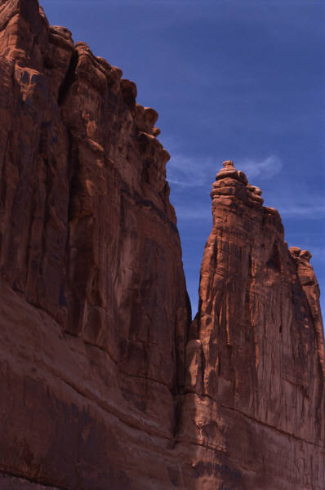
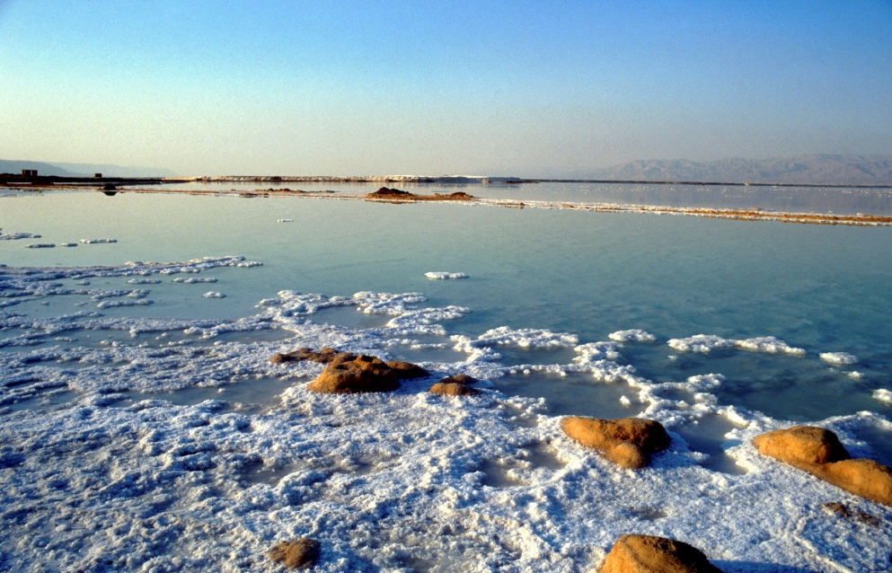
Neživá příroda

Slide 3
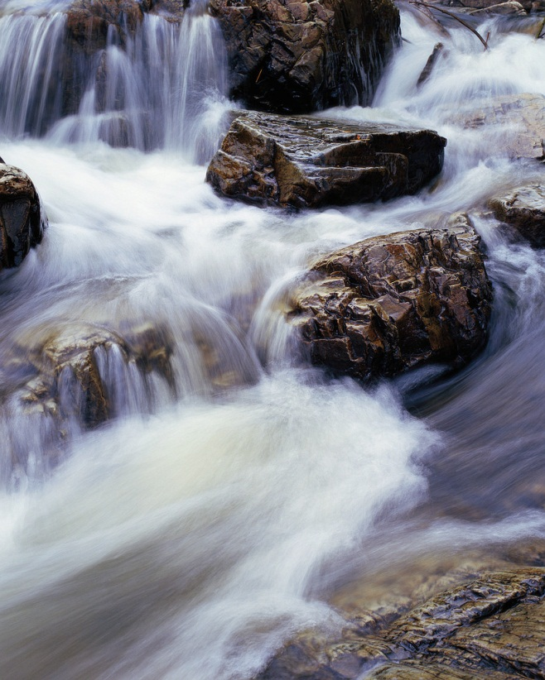
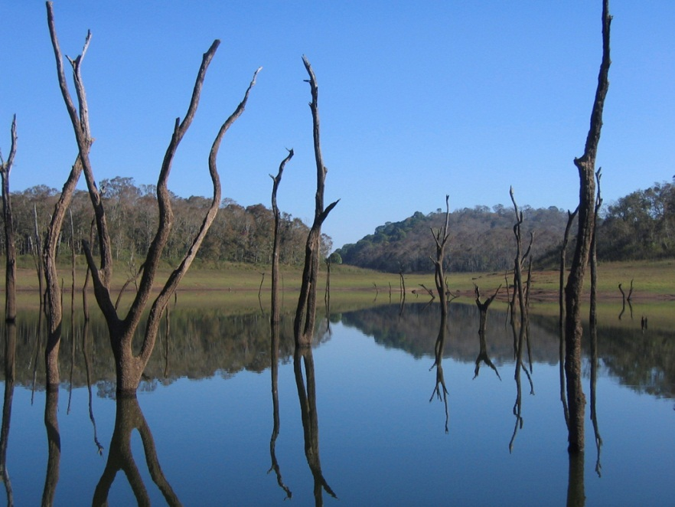
Do neživé přírody patří
VODA

Slide 4
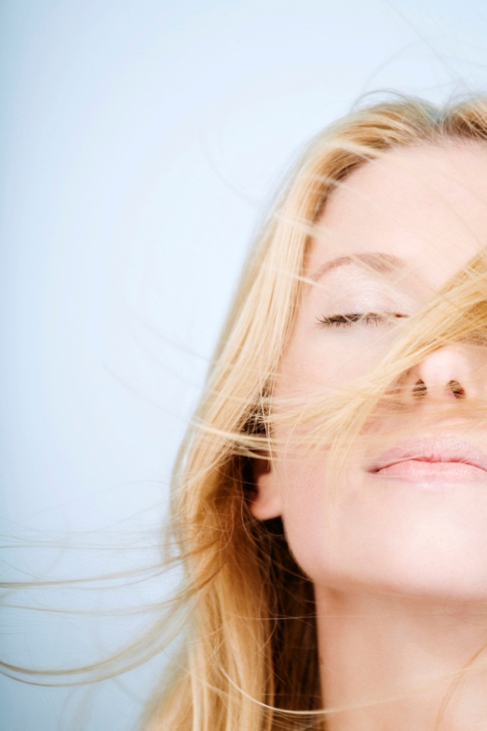
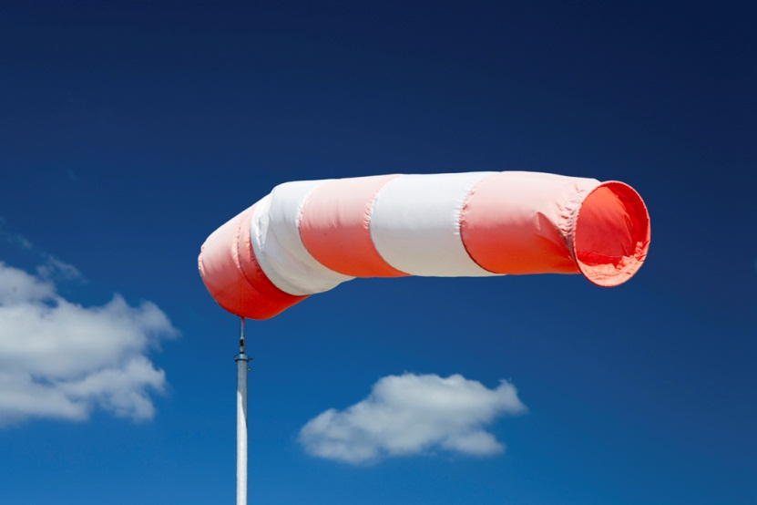
VZDUCH

Slide 5
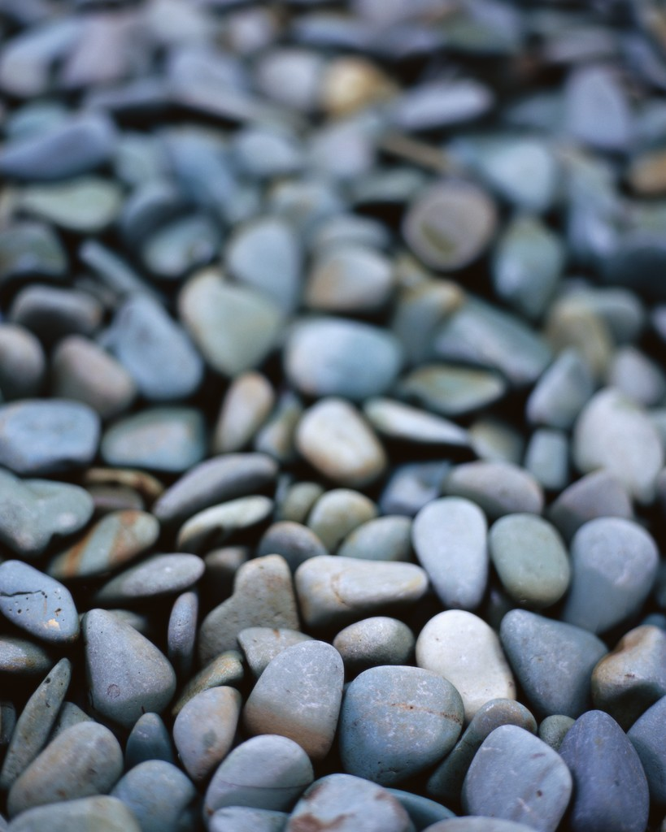
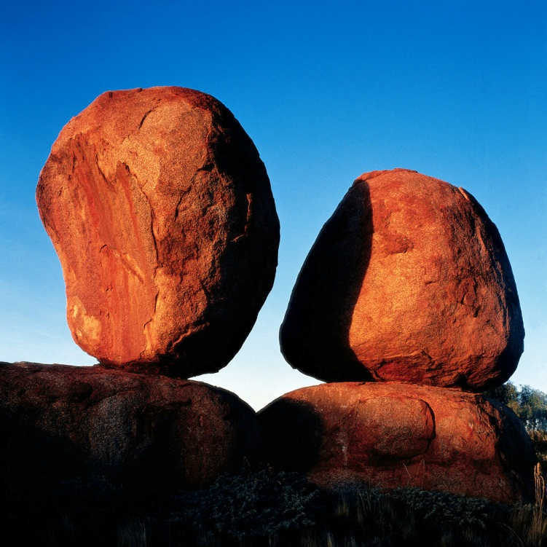
KAMENY (HORNINY A NEROSTY)

Slide 6
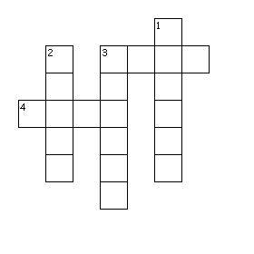
Doplň správně
Vodorovně:
3. z vařící vody stoupá horká
4. v moři je slaná
Svisle:
1. při bouřce prší, ale někdy padají také
2. při bouřce vidím blesky a slyším
3. abych se neutopil, potřebuji umět

Slide 7
Správné řešení
Vodorovně:
3. z vařící vody stoupá horká PÁRA
4. v moři je slaná VODA
Svisle:
1. při bouřce prší, ale někdy padají také KROUPY
2. při bouřce vidím blesky a slyším HROMY
3. abych se neutopil, potřebuji umět PLAVAT

Slide 8
Citace ilustrace: www.office.microsoft.com

